Slide 1


Slide 2
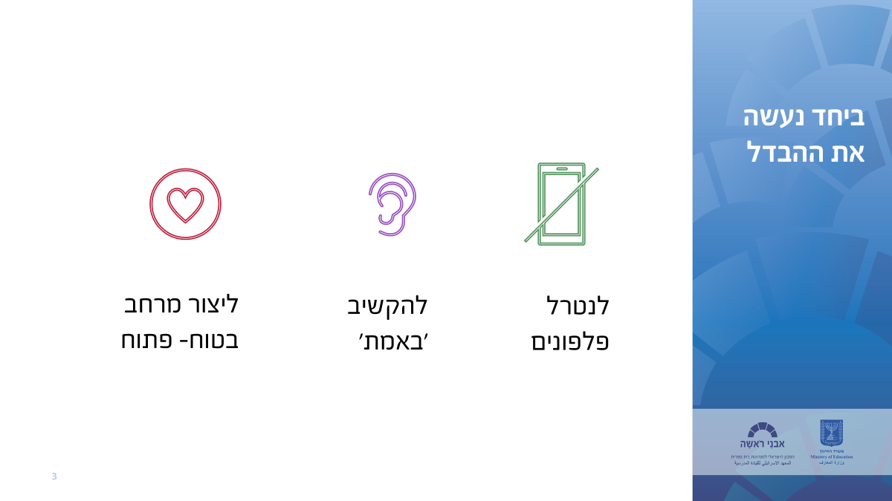
לוז
קוד אתי
שאילת שאלות מקדמות
בחירת המנטי
חוזה מנטור-מנטי וגלגל החיים
סיכום וסיום

Slide 3
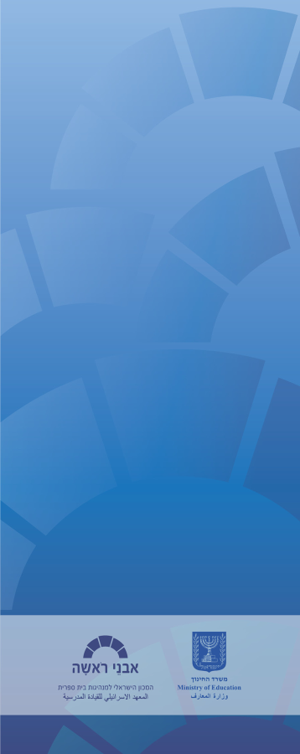
לוז
פתיחת יום | 9:00-9:30
קוד אתי | 19:30-10:30
הפסקה | 10:30-10:45
שאילת שאלות מקדמות | 10:45-11:30
בחירת מנטי | 11:30-12:30
הפסקה | 12:30-13:15
הסכמה לליווי | 13:15-13:45
חוזה מנטור מנטי | 13:45-14:15
סיכום | 14:15-15:00
לו"ז
מפגש 3

Slide 4

לוז
קוד אתי

Slide 5
לוז
קוד אתי - מטרה קוד אתי במנטורינג נועד להבטיח מערכת יחסים מקצועית, בטוחה ואמינה בין המנטור למנטי. מטרתו לסמן כיוון, להגדיר גבולות, אחריות ונורמות התנהגות
קוד אתי

Slide 6
לוז
במכון אבני ראשה רואים במנהל (המנטי) אדם יצירתי, בעל תושייה ושלם מטבעו, אין בו דבר שיש לתקן.
המנטי הוא בעל האחריות המלאה לתהליך, לסדר היום ולתוצאות.
המנטור תומך בו באמצעות שאלות מעוררות חשיבה, הקשבה פעילה וליווי גמיש המכוון להשגת יעדיו האישיים והמקצועיים.
הקשר המנטורי מתנהל כשותפות לומדת – דיאלוגית, שוויונית, ומבוססת אמון.
קוד אתי

Slide 7
לוז
1. שמירה על סודיות כל מידע שהמנטי משתף בתהליך נשמר חסוי, ואינו נמסר לאחרים אלא בהסכמתו המפורשת. 2. כבוד הדדי הקשר המנטורי מבוסס על הקשבה, שוויון, מתן מקום לדעות שונות ויחס אנושי מכבד. 3. גבולות תפקיד המנטור איננו מטפל, פסיכולוג או יועץ משפטי. עליו לזהות מצבים המחייבים הפניה לגורם מקצועי מתאים. 4. אחריות מקצועית המנטור פועל ביושרה, מקפיד על סטנדרטים מקצועיים, וממשיך להתפתח ולשפר את כישוריו באופן מתמיד.
קוד אתי

Slide 8
לוז
5. הימנעות מניגוד עניינים יש להימנע מיצירת תלות, קשרים עסקיים או אינטרסים אישיים שאינם חלק ממטרות התהליך. 6. העצמת עצמאות המנטי המנטור מסייע למנטי לגבש את החלטותיו, אך אינו מחליט בשמו. האחריות לפעולה נשארת בידי המנטי. 7. שקיפות והסכמה בתחילת התהליך יש להבהיר במשותף את מטרות הליווי, משכו, תדירות המפגשים, וכללי הסודיות וההתנהלות. 8. רגישות וגמישות תרבותית המנטור נדרש לגישה פתוחה ולא שיפוטית, תוך הימנעות מהשלכת ערכיו האישיים על התהליך ומתוך כבוד לרקע התרבותי של המנטי.
קוד אתי

Slide 9
קוד אתי
קוד אתי
🟢 סעיפים שמדברים אלינו מאוד.
🔵 סעיפים שנראים לו מאתגרים ליישום.
🔴 סעיפים שאינו מזדהה עמם או סבור שאינם ישימים בהקשר שלנו.

Slide 10

הקשבה

Slide 11

אם יכולתי לבחור את הקריירה שלי מחדש מה הייתי בוחר/ת?

Slide 12
תרגול הקשבה 1
על מה חשבתי כשהצד השני דיבר?

Slide 13
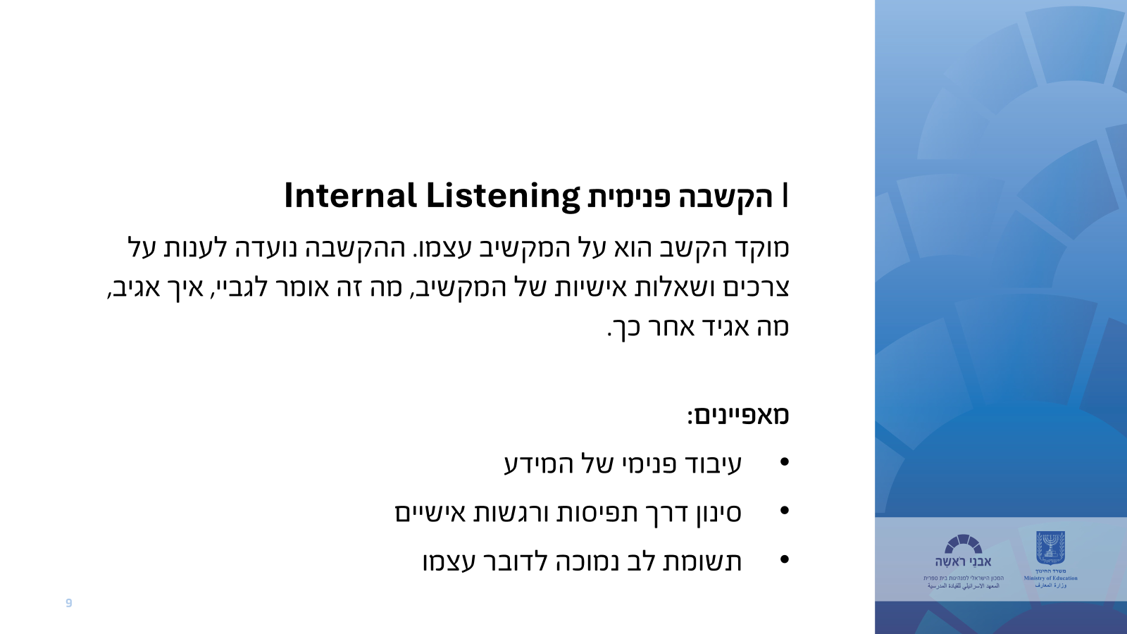
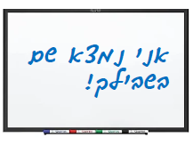

מה זה אומר לגבי?

Slide 14
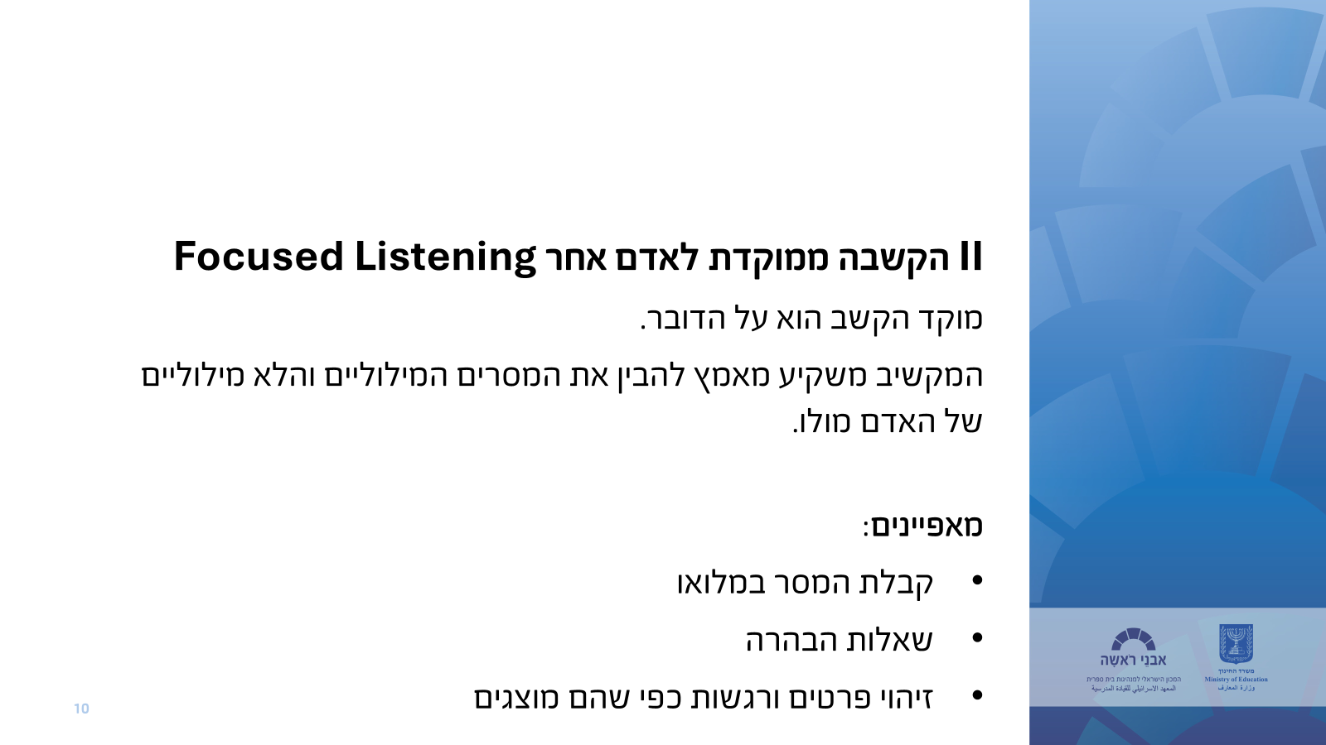

אני רוצה לשמוע מה שהיא אומרת

Slide 15
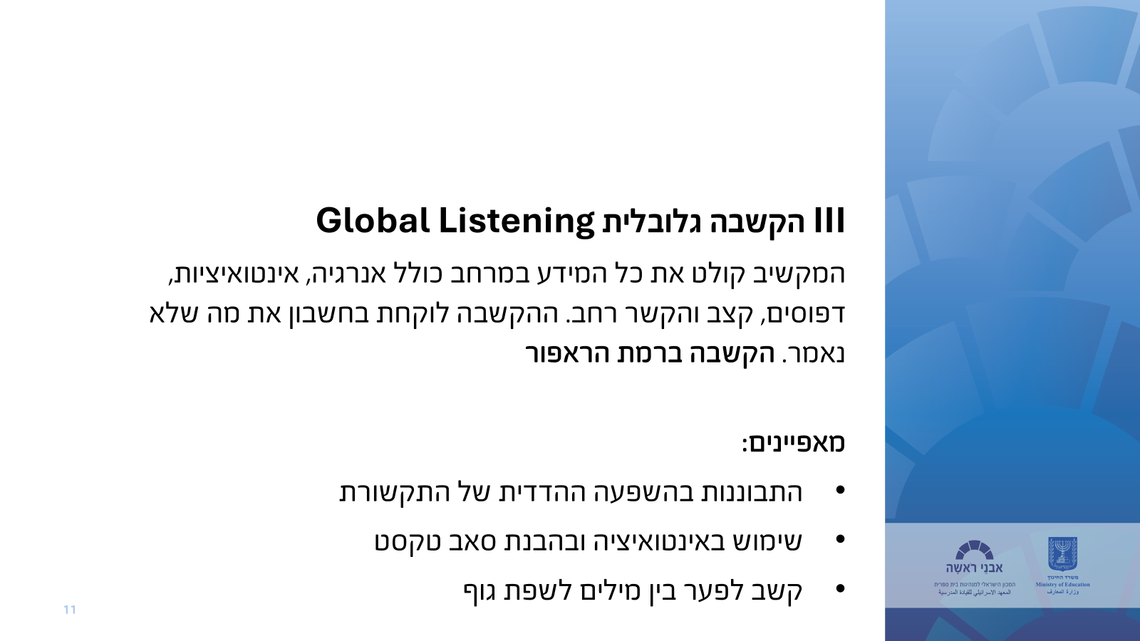

Slide 16
על מה אני רוצה לשים לב יותר כמנטור השנה?”

Slide 17


Slide 18
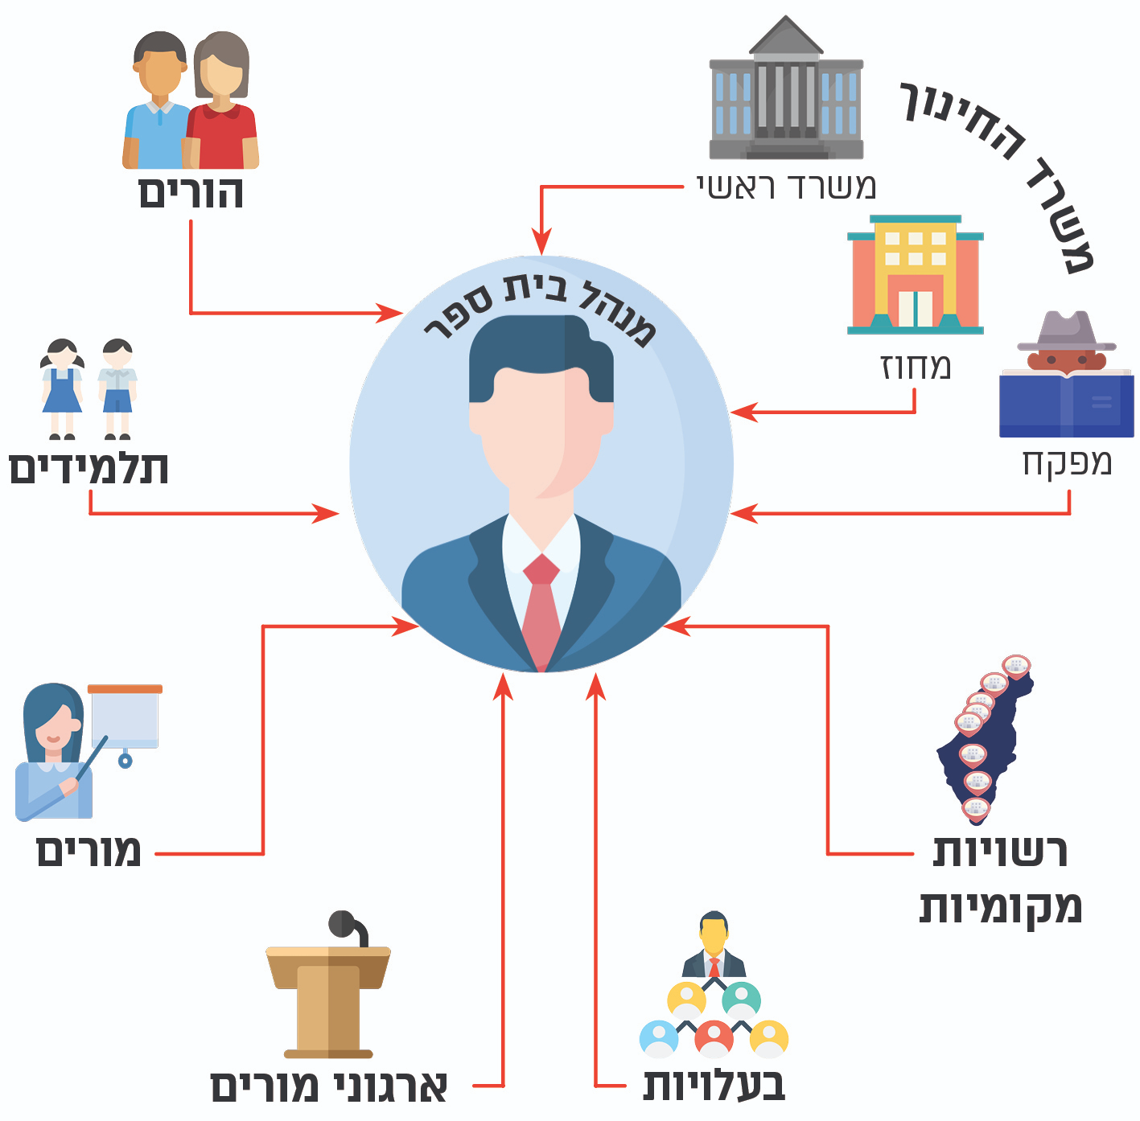
תרגיל
אתגר פיקוחי שאני מתלבט/ת בו

Slide 19
המלצות
לשאול מתוך סקרנות אמיתית.
לשאול שאלות פתוחות
לעורר מחשבה, לא לחפש תשובה אחת נכונה.
לבחור מילים
לאפשר לאדם לחשוב אחרת ולנוע קדימה.
לא לבוא עם אג'נדה שלי, רואים את האג'נדה של המנטי. אם יש אג'נדה – להצהיר עליה.
לפתוח כיווני חשיבה חדשים
לשנות דפוסי חשיבה קיימים
לשאול בזהירות

Slide 20

עקרונות לבחירת מנטי
קשר של אמון בסיסי קיים – יש אפשרות לשיח פתוח (לא חובה קרבה רגשית).
רצון וצורך בלמידה – המנטי פתוח לשיח, לא מישהו ש"צריך תיקון".
פוטנציאל הדדיות – גם המנטור לומד, לא רק נותן.
מרחק מקצועי מתאים – לא קרוב מדי (יחסי חברות) ולא רחוק מדי (לא יוצר השפעה).
עניין אמיתי / סקרנות – תחושה שיש סיפור, דרך, או אתגר שמסקרן אותך.
התאמה ערכית – יש בסיס משותף של תפיסת חינוך או ראייה מערכתית.
אתגר במידה הנכונה – לא קל מדי, אבל גם לא מבהיל או מתיש.
אין לי אג'נדה לגביו (אין לי את התשובות).
המנהל יהיה מסוגל להגיד לי לא אם לא מתאים לו.
אם הסירוב של אותו מנהל לא ישפיע על יחסיו איתו?

Slide 21

הסכמה לליווי מתוך התאמה ורצון הדדי:

Slide 22
הצגה עצמית
חשבו ספציפית על מישהו שהייתם רוצים שיהיה המנטי שלכם,
מהם שלושת הדברים שאתם חושבים שהוא צריך לדעת עליכם כדי להכנס לתהליך?
מה הייתם רוצים שהמנטי ידע עליכם בתור מנטור (ולא בתור מפקח)?
נסחו את ההצגה העצמית שלכם והצעת הערך עבור (למה כדאי להם) אותו מנטי.

Slide 23
עקרונות טובים להצעת ערך
בהירות: לכתוב בשפה פשוטה, בלי מונחים טכניים.
תועלת מוחשית: להדגיש מה הלקוח מרוויח (לא מה אתה עושה).
ייחודיות: להראות מה מבדל אותך מהמתחרים.
אמינות: רק הבטחות שאתה באמת עומד מאחוריהן

Slide 24

השיחה הראשונה
מה חשוב למנטור?
מה חשוב למנטי?
מה חשוב למנטורינג?
קוד האתי
גלגל ניהול/גלגל חיים

Slide 25
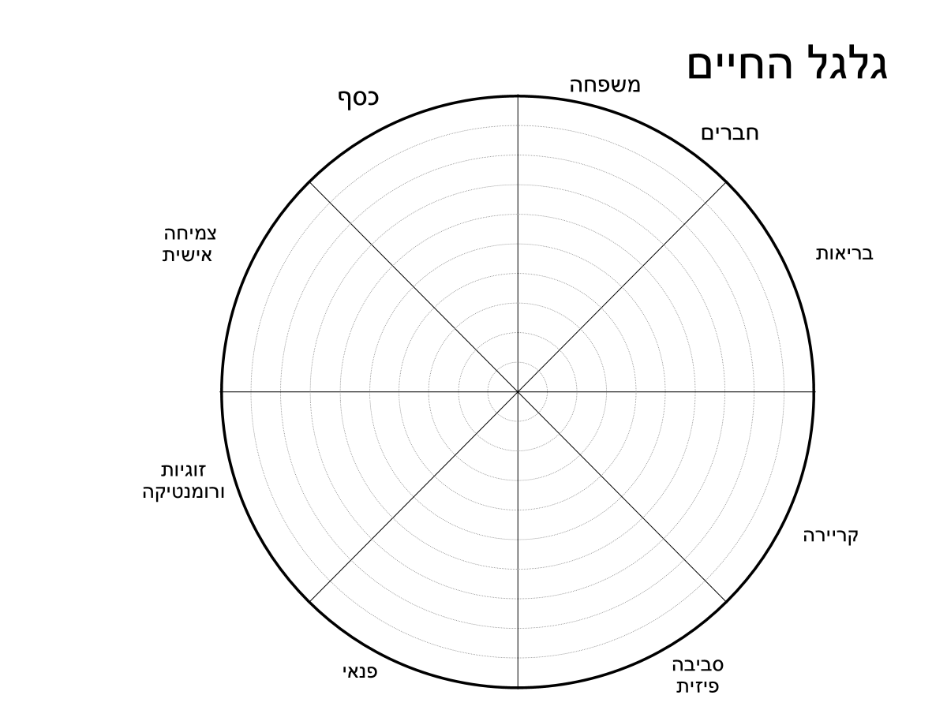
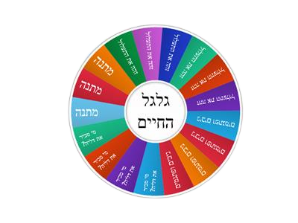
1

Slide 26
2

Slide 27
3

Slide 28
4

Slide 29
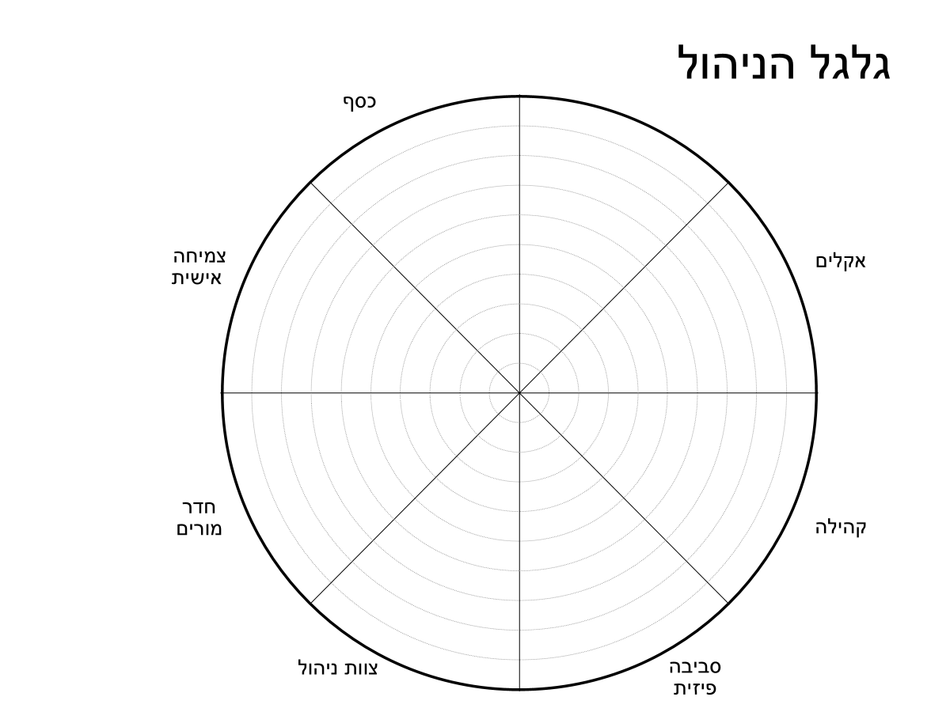
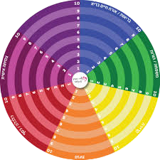
5

Slide 30
6

Slide 31
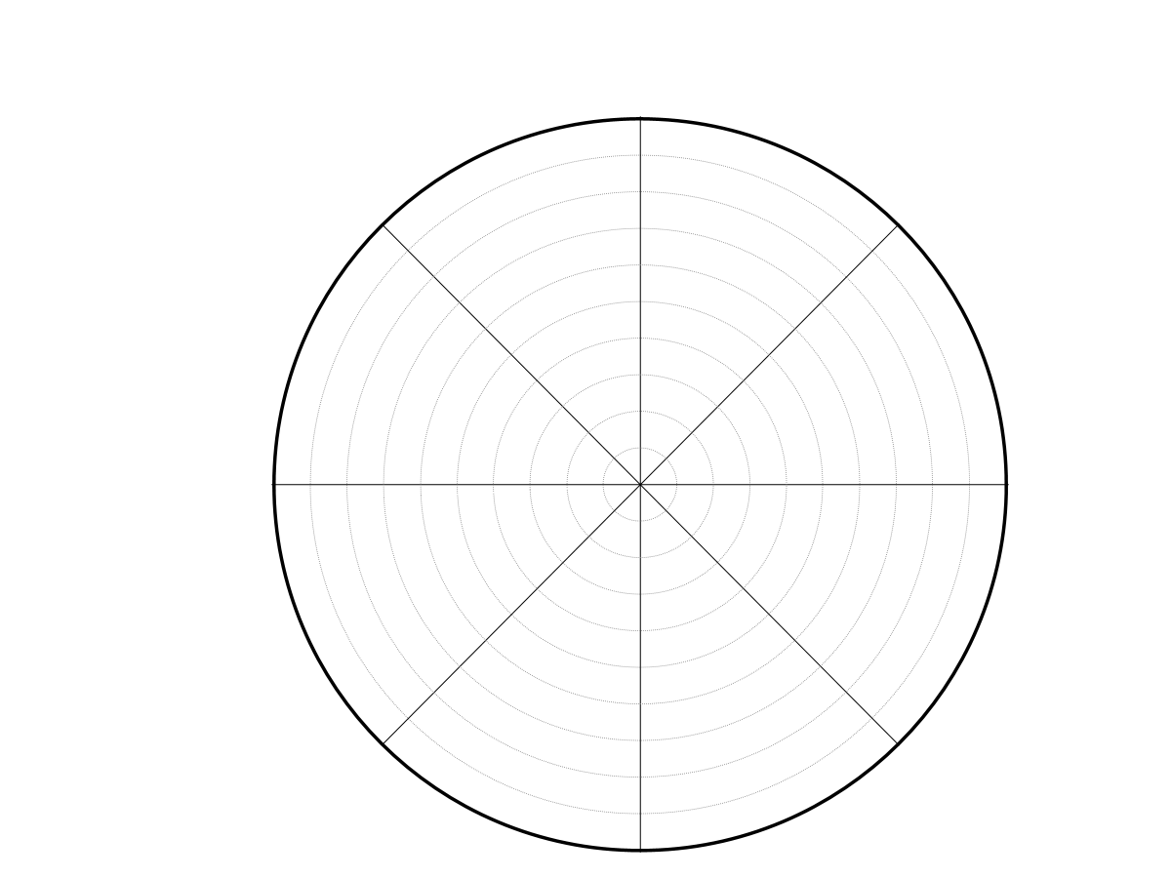
7

Slide 32

7
חוזה אישי
התחייבות המנטור
התחייבות המנטי

